Slide 1
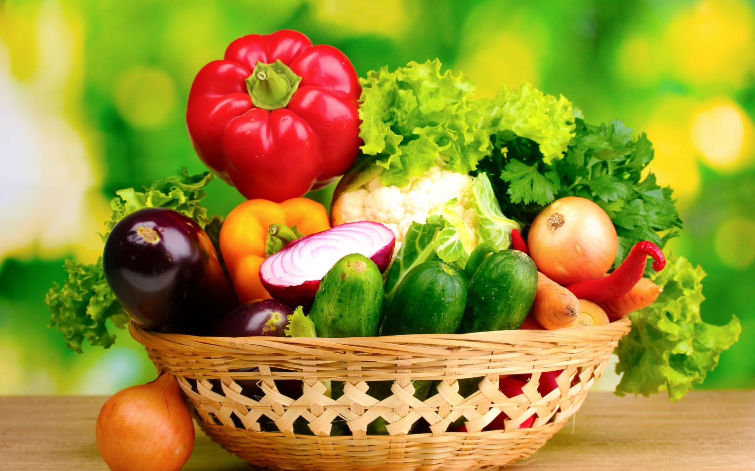

Slide 2
KPKH : TÌM HIỂU MỘT SỐ LOẠI RAU
I.MỤC ĐÍCH YÊU CẦU :
- Trẻ biết gọi tên của nhiều loại rau khác nhau: rau ăn lá, rau ăn củ,rau ăn quả.
- Biết một số đặc điểm về màu sắc, hình dạng, công dụng, ích lợi của 1 số rau củ quả đó…
- Biết chơi trò chơi
- Phát triển khả năng chú ý ghi nhớ có chủ định.
- Cung cấp vốn từ cho trẻ.
- Rèn luyện phát âm đúng.
- Giáo dục trẻ thích ăn rau và cách chăm sóc, bảo vệ rau…
II.CHUẨN BỊ :
- Một số loại rau thật: Rau ăn lá, rau ăn củ, rau ăn quả.
- Nhạc
- Lớp học thoát mát

Slide 3
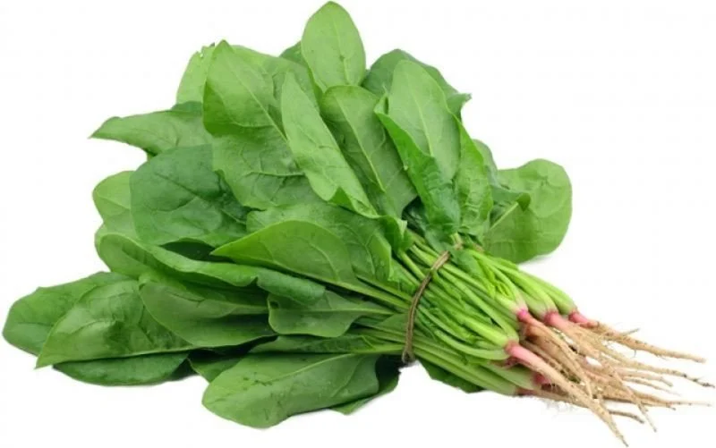
HĐ1: Tìm hiểu về một số loại rau ăn lá.
- Cô cho trẻ khám phá hộp quà.
- Đố các con đó là loại rau gì?
- Trên tay cô có rau gì đây
- Đây là phần gì của rau?
- Con xem lá cải xanh thế nào Có màu ntn? Lá rau cải có dạng hình gì?
- Rau cải là loại rau ăn gì ?
- Rau cải thường nấu những món nào?
- Cô trình chiếu các món ăn nấu từ rau cải cho trẻ xem.
+ Nhìn xem cô có rau gì nữa đây?
- Bạn nào có nhận xét về rau bắp cải?
- Lá rau bắp cải thế nào? Có màu gì?

Slide 4
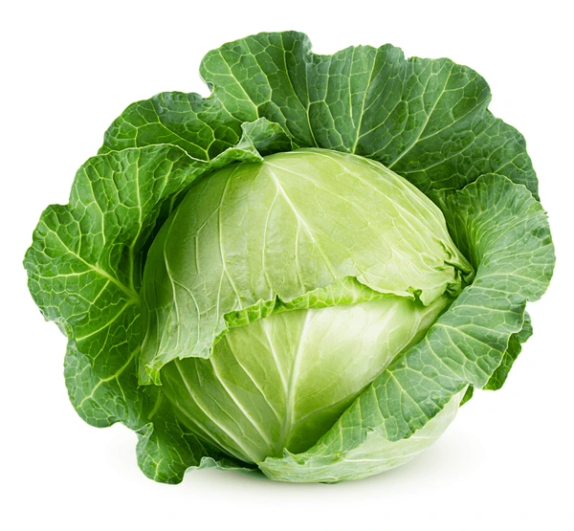
- Ta ăn phần nào của rau bắp cải?
- Bắp cải được chế biến thành các món gì?
- Trình chiếu cho trẻ xem các món ăn được chế biến từ rau bắp cải.
- Cho trẻ so sánh cải xanh và rau bắp cải.
+ Giống nhau: Đều là rau ăn lá.
+ Khác nhau: Lá rau cải có dạng hình dài; lá rau bắp cải có dạng hình tròn.
- Ngoài 2 loại rau ăn lá này các con còn biết loại rau ăn lá nào nữa?
- Cô trình chiếu cho trẻ xem hình ảnh rau muống, rau khoai, rau cúc, rau mùng tơi...
- Cô nhấn mạnh: các loại rau ăn lá có nhiều vitamin C, ăn vào giúp cơ thể các con mát mẽ, khỏe mạnh, kháng được bệnh, da dẻ hồng hào. Vì thế các con cần ăn nhiều loại rau nhé!

Slide 5
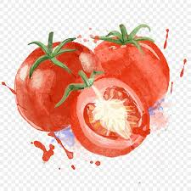
Tìm hiểu về một số loại rau ăn quả:
- Cô cho trẻ chơi “ Chiếc túi kỳ lạ”
- Cô mời 1, 2 lên sờ và đoán xem đó là quả gì?
- Đó là quả gì?
- Trên tay cô có gì
+ Khi chín có màu gì? Còn xanh có màu gì?
+ Vỏ có đặc điểm gì?
- Cho 1 trẻ lên sờ thử.
+ Quả có dạng hình gì?
+ Trong ruột quả cà có gì? Hạt ít hay nhiều?
- Cô bổ quả cà chua ra cho trẻ xem
- Làm món gì để ăn? Ăn có vị gì?
- Cô trình chiếu các món ăn được chế biến từ quả cà chua cho trẻ xem.

Slide 6
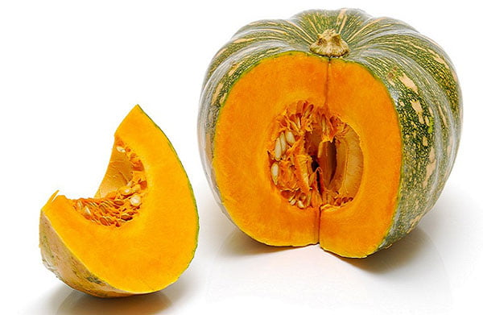
- Quả cà chua làm được rất nhiều món ăn ngon và bổ dưỡng vì có rất nhiều vitamin A, C giúp mắt các con sáng hơn, tăng sức đề kháng cho cơ thể. Vì vậy các con cần ăn nhiều cà chua sẽ tốt cho cơ thể.
- Trên tay cô có gì?
- Quả bí có màu gì?
- Hình dạng ra sao?
- Cô mời 1 bạn lên sờ vỏ quả xem vỏ nó như thế nào?
- Vậy khi ăn quả bí ta phải làm gì?
- Quả bí là loại rau ăn quả hay ăn củ.
- Nấu món gì để ăn?
- Các món ăn được chế biến từ quả bí: nấu, luộc, xào…

Slide 7
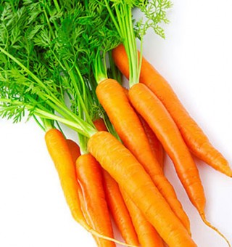
HĐ2: Cho trẻ so sánh điểm giống và khác nhau giữa cà chua và quả bí.
+ Giống nhau: Đều là rau ăn quả
+ Khác nhau: Cà chua màu đỏ - bí màu xanh
- Cà chua Tròn, nhỏ hơn – Bí dài, to hơn
- Cho trẻ kể tên 1 số loại rau ăn quả mà trẻ biết?
+ Tìm hiểu về một số loại rau ăn củ:
- Đố các con: “ Củ gì đo đỏ - con thỏ thích ăn?”
+ Nhìn xem cô có gì ?
+ Củ cà rốt có đặc điểm gì? Dùng để làm gì?
- Cà rốt là loại rau ăn gì?
- Nấu món ăn gì từ củ cà rốt?

Slide 8
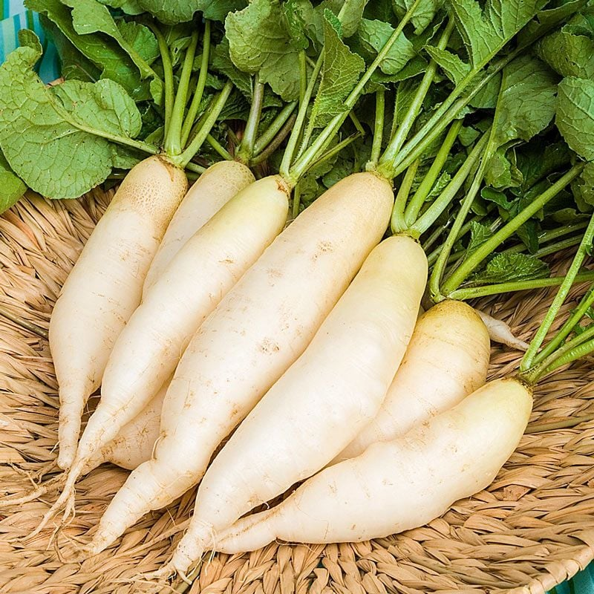
- Cô đưa “Củ cải trắng” ra cho trẻ quan sát:
- Hỏi trẻ đây là củ gì?
- Củ cải trắng có màu gì?
- Có dạng hình gì?
- Là loại rau ăn gì?
- Dùng để làm gì?
- Cô chiếu các món ăn nấu từ củ cải và củ cà rốt.
- Cho trẻ so sánh sự giống và khác nhau giữa cà rốt và củ cải trắng.
+ Giống nhau: Đều là loại rau ăn củ, có dạng hình tròn dài, 1 đầu to, 1 đầu nhỏ
+ Khác nhau: Cà rốt có màu cam, củ cải có màu trắng.
- Cho trẻ kể tên 1 số loại rau ăn củ mà trẻ biết.

Slide 9
=> Cô nhấn mạnh: Các loại rau này tuy khác nhau vể tên gọi, đặc điểm… nhưng đều gọi chung là 1 số loại rau. Vì chúng thường được dùng để chế biến thức ăn trong bữa cơm hàng ngày, cung cấp các vitamin, chất bổ cần thiết, giúp cơ thể khỏe mạnh, hồng hào, thông minh, học giỏi. vì thế các con nhớ khi ăn cơm c/c phải ăn nhiều các loại rau nhé!
* Hoạt động 3: Trò chơi 1: “Rau gì biến mất”
Cách chơi: Cô để chung các loại rau, cho trẻ nhắm mắt lại và cô dấu đi 1 hoặc 1 số loại rau, trẻ mở mắt và đoán những loại rau đã biến mất.
- Cho trẻ chơi 2 – 3 lần.
IV.KẾT THÚC :
- Cô nhận xét, tuyên dương trẻ

